Slide 1
OOP2 Projekt
Hasan Kara

Slide 2
Inhaltsverzeichnis
Aufbau
FXML
Afterburner.fx
Build-Prozess

Slide 3
Aufbau

Slide 4
FXML
Scene Builder (WYSIWYG)
Prototyping ohne compilierung

Slide 5
Afterburner.fx
Open source mini framework
Convention over configuration
Simple dependency injection

Slide 6
Build-Prozess
Maven 3 oder Gradle
IDE agnostisch
Standard Format
Automatisierung
Dependency resolution

Slide 7
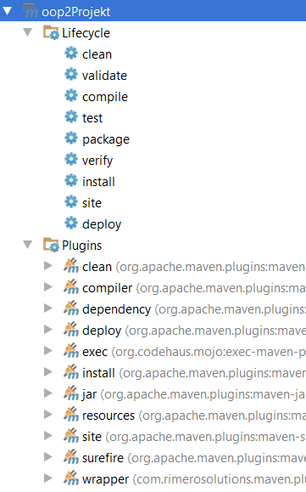
Build-Prozess
Maven 3 oder Gradle
IDE agnostisch
Standard Format
Automatisierung
Dependency resolution

Slide 8
Build-Prozess
<dependency> <groupId>org.mockito</groupId> <artifactId>mockito-all</artifactId> <version>1.9.5</version> <scope>test</scope> </dependency> <dependency> <groupId>org.controlsfx</groupId> <artifactId>controlsfx</artifactId> <version>8.40.10</version> </dependency>
Maven 3 oder Gradle
IDE agnostisch
Standard Format
Automatisierung
Dependency resolution

Slide 9

Viele Dank für Ihre Aufmerksamkeit
github.com/haisi/oop2Project

